Slide 1

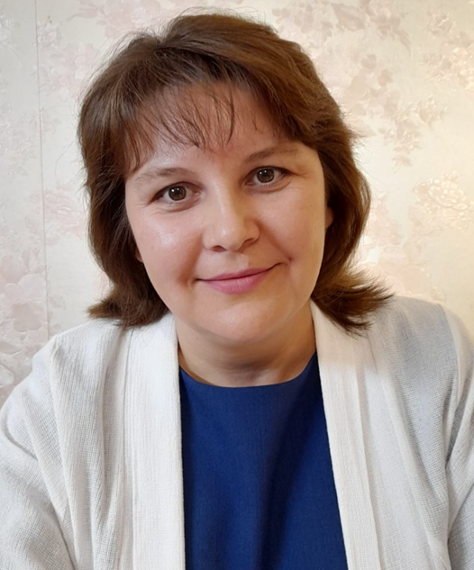

Год педагога и наставника-2023
Филиппова
Ольга Геннадьевна
Фото
учитель английского языка первой квалификационной категории МБОУ «Гимназия №1»
Воспитание – великое дело:
Им решается судьба человека.
(В.Белинский)
Стаж работы: 23 года
Значимые достижения:
«Учитель Года 2010 года» (победитель муниципального этапа);
«Классный руководитель 2018 года» (победитель зонального этапа)
Результаты учащихся:
Призеры и победители муниципального этапа всероссийской предметной олимпиады школьников по английскому языку (ежегодно);
Призер республиканской олимпиады школьников «Путь к Олимпу» по английскому языку (2020 г., 2022 г.,2023 г.);
Активные участники, призеры и победители республиканской олимпиады по английскому языку для школьников 2-6 классов «Эрудит»; республиканского конкурса юных переводчиков для учащихся 9-11 классов (КФУ); всероссийской предметной олимпиады по английскому языку в рамках Всероссийского социального проекта «Страна талантов» (РГСУ); всероссийского диктанта по английскому языку (КФУ) и др.

